Slide 1
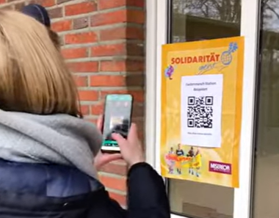
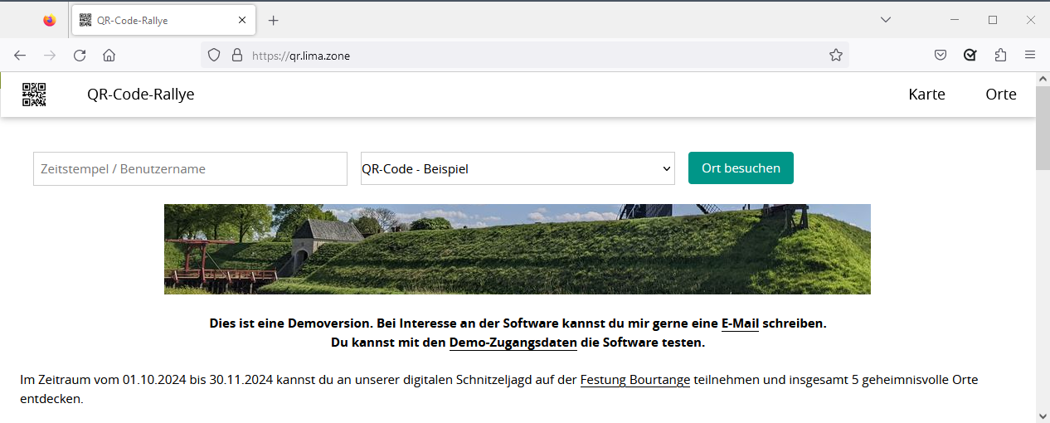
Geocaching mit QR-Codes
Vorschlag basiert auf den Corona Fastenmarsch 2021 im nördlichen Emsland
Teilnehmer suchen während des Aktionszeitraums ähnlich dem Geocaching geheimnisvolle Orte auf, scannen vor Ort die QR-Codes, notieren die digitalen 4-stelligen Zeitstempel im Aktionsheft oder fügen sie ihrem Benutzerprofil hinzu
andere Teilnehmer oder Sponsoren können die Ergebnisse überprüfen
Demoversion
https://qr.lima.zone

Slide 2

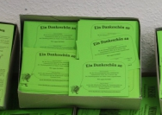
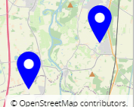
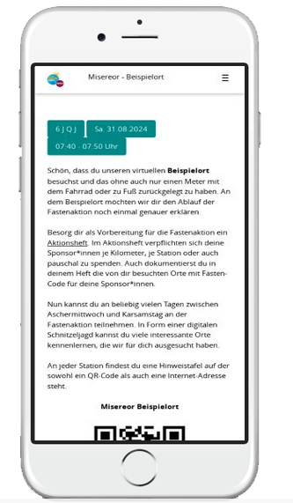

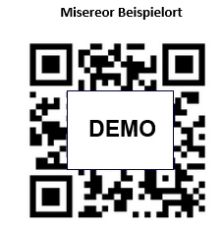
So ging es 2021 - Anleitung für Teilnehmer
Besorg dir ein Aktionsheft, in dem sich deine Sponsoren eintragen und sich verpflichten für jeden von dir gefundenen Ort oder pauschal einen Beitrag zu spenden.
Besuch im Aktionszeitraum möglichst viele geheimnisvollen Orte im Aktionsheft bzw. auf der Karte in beliebiger Reihenfolge.
Scanne den vor Ort gefundenen QR-Code und du wirst auf eine individuelle Seite mit Informationen über den Ort weitergeleitet.
Oben auf der Seite wird dir dein persönlicher 4-stelliger Zeitstempel angezeigt wie z. B. .
Notiere den Zeitstempel beim jeweiligen Ort als Nachweis für deine Sponsoren, die die Zeitstempel / Ort – Kombinationen auf der Internetseite überprüfen können
Optionale Funktion: Wenn du willst kannst du deine Zeitstempel online verwalten. Denk dir hierzu einfach einen mindestens 8-stelligen geheimen Benutzernamen mit mindestens einer Zahl aus. Übertrage die Zeitstempel in dein Aktionsheft.
Heft besorgen
Sponsoren suchen
viele Orte besuchen
und QR-Codes scannen
Zeitstempel
ablesen
Zeitstempel als Nachweis notieren, nach der Aktion Sponsoren auf Spenden hinweisen

Slide 3
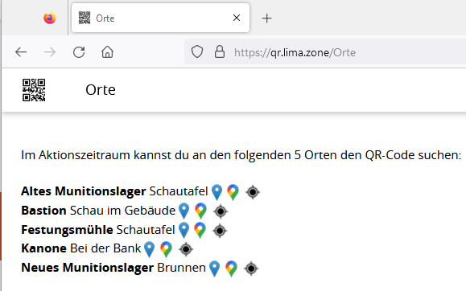
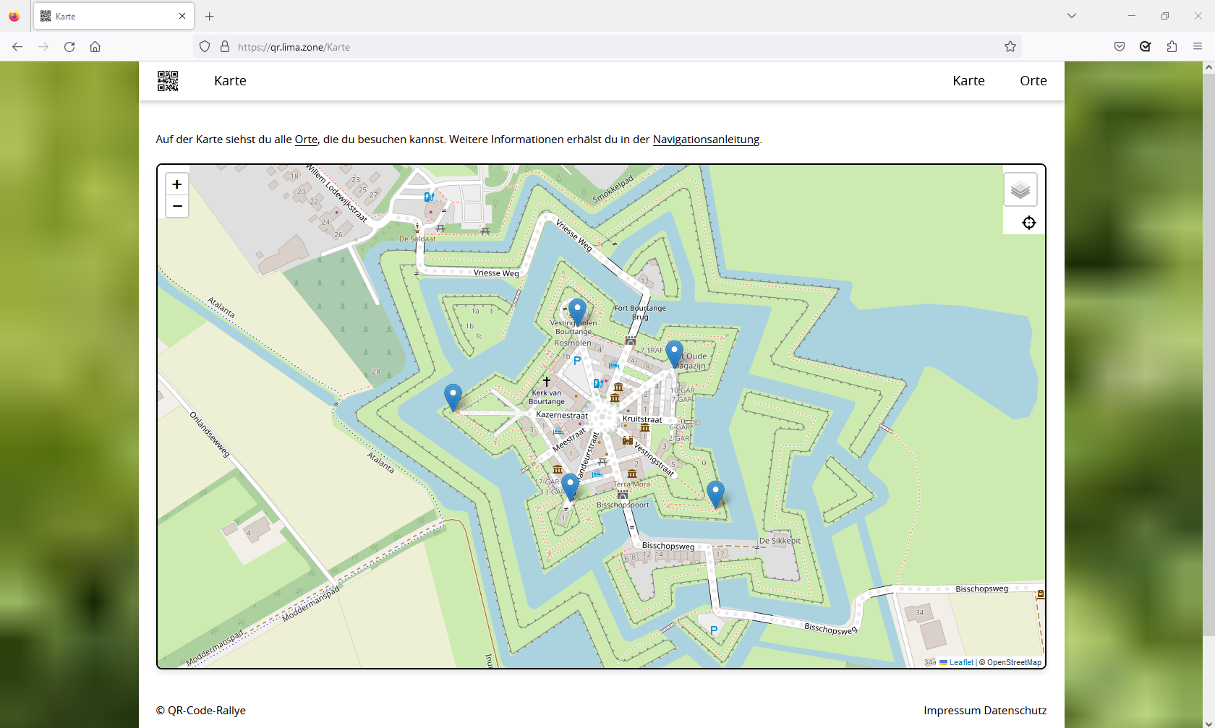
Screenshots https://qr.lima.zone

Slide 4
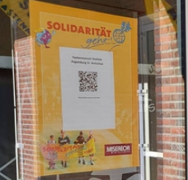
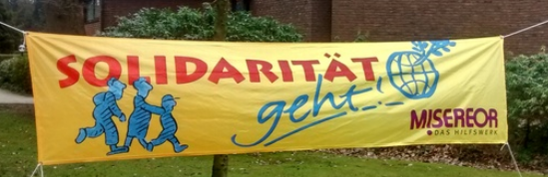
Weitere Details – für das Organisationsteam
es ist eine Art Geocaching, wo geheimnisvolle oder interessante Orte gefunden werden müssen
die Orte werden vom Organisationsteam ausgewählt
Anzahl und Entfernungen variieren
alle Orte zu besuchen, sollte eine wirkliche Herausforderung sein
die Aktion sollte mindestens 20 und kann maximal 89 QR-Codes an unterschiedlichen Orten umfassen
die Demoversion https://qr.lima.zone enthält als Demo 5 Orte auf der Festungsanlage Bourtange
der Corona Fastenmarsch im nördlichen Emsland umfasste 48 QR-Codes (Fastenmarsch-Stationen)
die Fläche hatte eine Ausdehnung von etwa 30 x 30 km, Teilnehmer haben vor allen das Fahrrad genutzt
nur sehr wenige Teilnehmer haben während der Fastenzeit tatsächlich alle 48 Orte besucht, beim Besuch aller Orte gab es zusätzlich einen Preis zu gewinnen, Beispiel-Gesamtfahrstrecke bei 48 Orten war 470 km an 8 Tagen
der Fastenmarsch im nördlichen Emsland ist jedes Jahr eine der größten Misereor Fastenaktionen, im Jahr 2021 nahmen einigen Hundert Teilnehmer teil und es wurden insgesamt 21.292,91€ gespendet

Slide 5
Benötigte Komponenten (1/2)
Flyer, Presse, Werbung und Internetseite
  Flyer, Presse und Werbung verweisen auf die Internetseite
  Fastenmarsch 2021: https://boje-verbund.de/fastenmarsch2021
Aktionsheft
  jeder Teilnehmer benötigt das Aktionsheft vorab, um Sponsor*innen für die Fastenaktion zu gewinnen
  Fastenmarschheft 2021: https://boje-verbund.de/fastenmarsch2021/Fastenmarschheft
Auswahl von Orten
  Festlegung eines Namens und optional eines Hinweises für jeden Ort
  Ermittlung der GPS-Koordinaten zur Anzeige auf der Karte bzw. für die Smartphone-Navigation (Software wird bereitgestellt)
  es sollten für jeden Ort Text und/oder Bilder zusammengestellt werden, um den Ort kurz zu beschreiben
  alle Informationen werden über sehr einfache HTML-Mechanismen in die Software eingebunden
  Demo 5 Orte auf der Festung Bourtange: https://qr.lima.zone/Karte oder https://qr.lima.zone/Orte
Software
  HTML/CSS/PHP-Software kann auf jeden Webspace (Unterordner, Subdomain, Domain) entpackt werden
  Webserver muss PHP und Rewrite unterstützen (Standard), eine Datenbank wird nicht eingesetzt
  Verwendung relativer Links, Anpassungen der Internetadressen sind nicht notwendig
  die QR-Codes für Orte, die Zeitstempel für den Besuch, die Liste mit den Orten und die Karte werden automatisch erzeugt
  Admin-Teil der Software ermöglicht die Berechnung beliebiger Zeitstempel bei evtl. Rückfragen von Teilnehmern

Slide 6
Benötigte Komponenten (2/2)
an jedem Ort
  die QR-Codes müssen ausgedruckt und zum Start der Geocaching Aktion am jeweiligen Ort aufgehangen oder versteckt werden
  der Ausdruck mit dem QR-Code kann individualisiert werden, es reicht ein kleiner QR-Code
  die QR-Codes müssen im Aktionszeitraum regelmäßig darauf kontrolliert werden, dass sie nicht entwendet wurden
  werden QR-Codes z. B. in Schaukästen aufgehangen, können zusätzliche Flyer auf die Aktion hinweisen
  die Orte können wie beim Geocaching durch z. B. Logbücher, Tauschen von Gegenständen, Aufforderung zu Bewegungsaktionen usw. vor allen für Kinder interessanter gestaltet werden
Teilnehmer
  die Teilnehmer sollten früh z. B. über Flyer auf die Aktion hingewiesen werden
  sie benötigen nur das Aktionsheft, ein Smartphone mit mobilen Internetzugriff sowie einen Stift
  QR-Codes werden von modernen Smartphones direkt per Kamera gescannt, für ältere Smartphones ist evtl. eine eigene App notwendig auf die gesondert verwiesen werden kann
  es wird keine eigene App für die Aktion verwendet, zum Einsatz kommt der Browser im Smartphone
  die Navigation erfolgt aufgrund der angegebenen Adresse oder der GPS-Koordinate, es können Navigations Apps wie Google Maps verwendet werden
  optional können die Zeitstempel online direkt in der Anwendung mit einem 8-stelligen Benutzernamen gespeichert werden
  die Funktion der Benutzerverwaltung kann auch vollständig entfernt werden

Slide 7



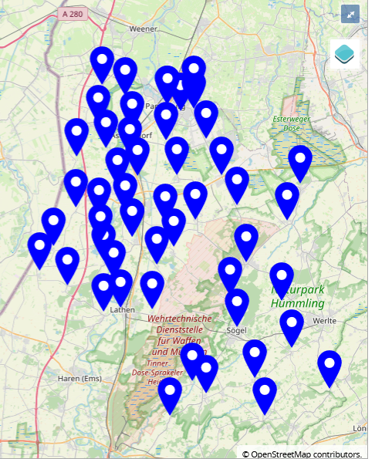
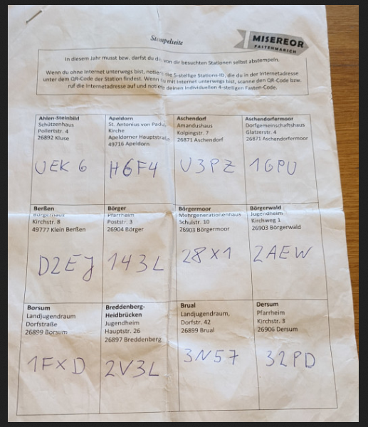


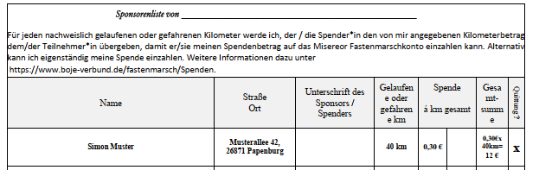
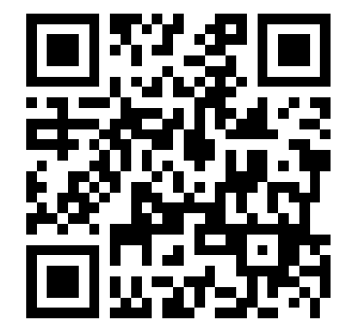
Fastenmarsch 2021 im nördlichen Emsland (1/2)
Flyer
48 Orte
https://www.youtube.com/watch?v=BjuD7R0E_a4
Fastenmarschheft
Verpflichtung Sponsor*innen im Fastenmarschheft
https://boje-verbund.de/fastenmarsch2021
Spendensumme 21.292,91€

Slide 8
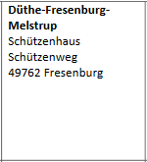
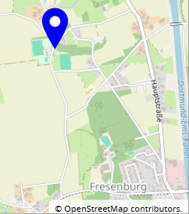
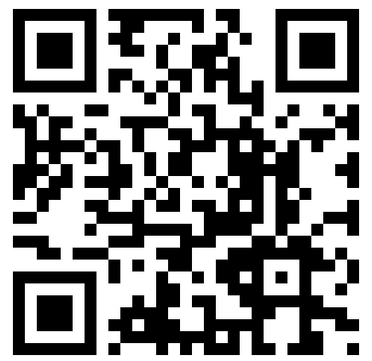

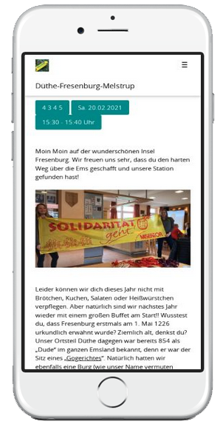

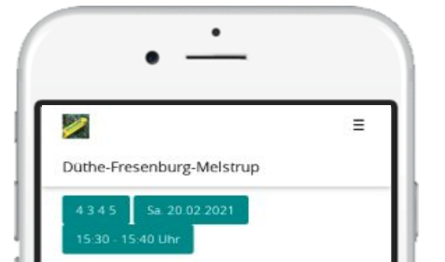
Fastenmarsch 2021 im nördlichen Emsland (2/2)
Besuch in „Düthe-Fresenburg-Melstrup“ am
Sa. 20.02.2021 zwischen 15:30 – 15:40 Uhr, Zeitstempel
Gerne kannst du den QR-Code scannen, um den Ort „Düthe-Fresenburg-Melstrup“ virtuell zu besuchen.
Als Zeitstempel wird angezeigt, da der Zugriff außerhalb des Aktionszeitraums liegt.
vor Ort den
QR-Code scannen
Ort über Adresse
oder Navigation
finden
Eintrag im
Fastenmarschheft 2021
Auf dem Smartphone angezeigter Zeitstempel

